Slide 1
Capacitación del coordinador de club

Slide 2

Asociación Internacional de Clubes de Leones
Misión: Empoderar a los voluntarios para que presten a su comunidad, atiendan las necesidades humanitarias, alienten la paz y promuevan el entendimiento internacional a través de los clubes de Leones
Visión: Ser el líder global en la comunidad y en el servicio humanitario
Notes:
Como sabe, la Asociación Internacional de Clubes de Leones empodera a los Leones del mundo para que presten servicio a sus comunidades, atiendan necesidades humanitarias, y promuevan la paz y la comprensión internacional a través de los clubes de Leones. LCI es líder mundial en servicios humanitarios. ¿Pero cómo pueden obtener los Leones los recursos necesarios para llevar a cabo proyectos globales o de gran escala? ¡LCIF!

Slide 3

Fundación Lions Clubs International
Misión: Apoyar los esfuerzos de Leones y sus aliados por servir a las comunidades en el ámbito local y mundial, dar esperanza y tener un impacto en las vidas de las personas a través de proyectos de servicio humanitario y subvenciones.
Notes:
¡LCIF es su Fundación! LCIF respalda los esfuerzos de los Leones para prestar servicio a sus comunidades en el mundo entero. La Fundación no recibe ningún fondo de las cuotas de los socios. Los programas son financiados por donaciones de Leones como usted.

Slide 4
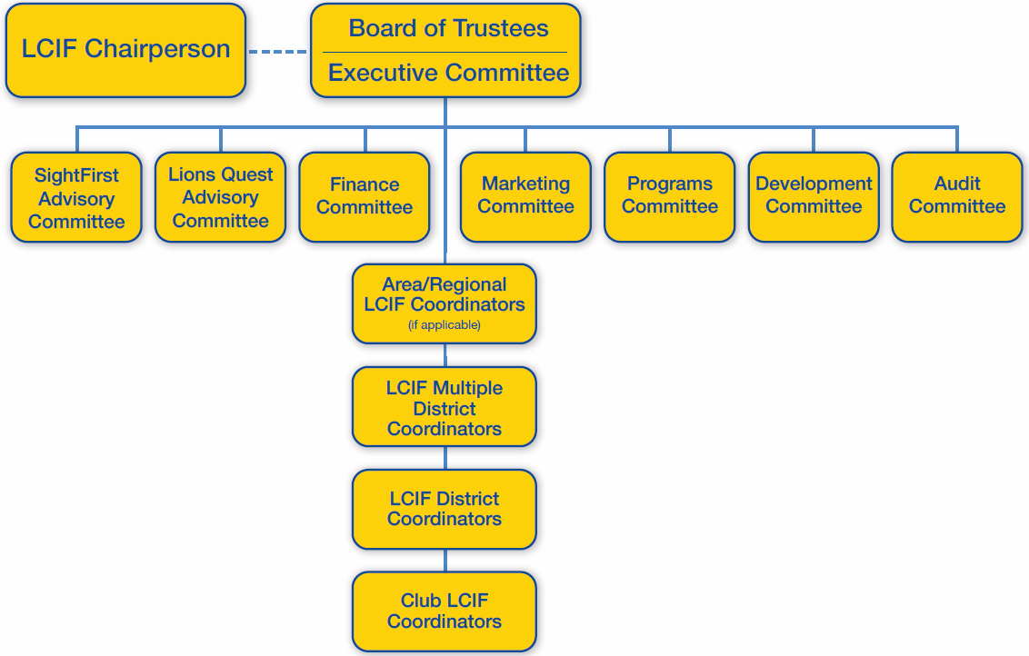
Estructura de gobierno de LCIF
Notes:
Esta es la estructura gobernante de la Junta de Síndicos de LCIF. Notará que la estructura se parece mucho a como era antes. Sin embargo, además del cambio de composición, hemos agregado tres comités más: mercadotecnia, programas y desarrollo.

Slide 5
Junta de Síndicos de LCIF
Dr. Jitsuhiro Yamada, Japón, Director de LCIF
Juez Bob Corlew, EE. UU., Presidente Internacional
Naresh Aggarwal, India, 1er VP Internacional
Gudrun Yngvadottir, Islandia, 2º VP Internacional
Jung-Yul Choi, Corea, 3º VP Internacional
Clement Kusiak, EE. UU., AE I, EPI
Garnet Davis, Canadá, AE II, EDI
Fabio de Almeida, Brasil, AE III, EPI
Philippe Gerondal, Bélgica, AE VI, EPI
Shinji Kayamori, Japón, AE V, EPI
Shyam Malpani, India, AE VI, EPI
Nigel Jeny, Australia, AE VII, EGD
Dr. S.P. Amin, Representante de África, EPI
Robert Littlefield, Ph.D., EE. UU., país con más socios, EPI
N.S. Sankar, India, 2º país con más socios, EPI
Ching-Li Lee, Taiwán, país con más socios donantes, EPI
Chikao Suzuki, Japón, 2º país con más socios donantes, EGD
Dr. Joong-Ho Son, Corea, 3er país con más socios donantes, EPI
Joe Preston, EE. UU.,Director Próximo Pasado de LCIF, EPI
Barry Palmer, EE. UU., Ex Director de LCIF, EPI
Wing-Kun Tam, China, Designado por la Junta
Joseph Marcheggiani, EE. UU., Designado por la Junta
Notes:
Este es el grupo de síndicos de LCIF para el ejercicio 2016-2017. Los síndicos actuales y los directores actuales de la Asociación Internacional de Clubes de Leones nominaron a Leones para la Junta de Síndicos de LCIF. Estos síndicos ejercen por un término de tres años.

Slide 6

Impacto de LCIF
Notes:
A primera vista, LCIF parece una idea sencilla: brindar respaldo a los esfuerzos de los clubes de todo el mundo para prestar servicio a sus comunidades locales y locales por medio de subvenciones. Si bien es cierto que el concepto es simple, los resultados pueden cambiar la vida de muchos individuos en todos el mundo.
La Fundación financia por medio de sus subvenciones proyectos a gran escala que los clubes no pueden realizar por sí mismos.
Como organización sin fines de lucro, LCIF depende exclusivamente de las donaciones de los Leones y otros actores que comparten nuestra misión. Por eso es tan importante que no solo nuestros clubes respalden a la Fundación pero que también lo hagamos nosotros, como Leones individuales.
Desde su fundación en 1968, LCIF ha otorgado más de US$ 870 millones en subvenciones. Este número siempre impresiona, pero lo que impresiona más es pensar en los millones de vidas que los Leones cambiaron gracias a esas subvenciones.
Nuestra fundación cambia vidas alrededor del mundo. Lo hace a través de cuatro áreas de servicio...

Slide 7
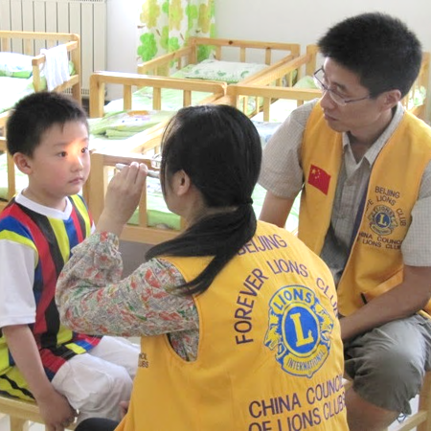
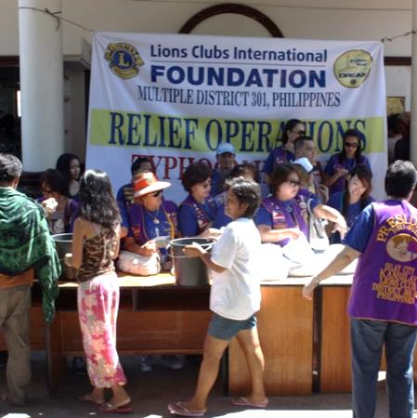

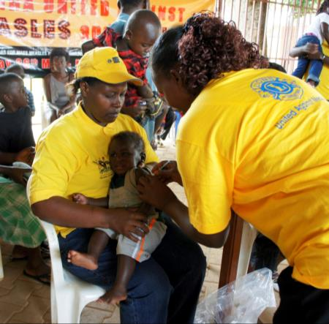
Vista
Desastres
Programas
humanitarios
Juventud
Notes:
Los cuatro pilares de servicio de la Fundación son la juventud, brindar alivio en casos de desastres, cumplir con necesidades humanitarias y salvar la vista.
El primer área de servicio es, por supuesto, SALVAR LA VISTA.
La campaña SightFirst II fue un tremendo éxito para LCIF. Gracias a esa campaña estamos salvando la vista y previniendo la ceguera, ayudando al mismo tiempo a cambiar las vidas de aquellos que se han quedado ciegos.
La siguiente área de servicio es PROPORCIONAR AYUDA EN CASOS DE DESASTRES.
Los esfuerzos de alivio de LCIF continúan alrededor del mundo en los lugares que lo necesitan. Hemos visto un aumento en las solicitudes de subvenciones de alivio en casos de desastres. Uno se siente bien sabiendo que LCIF puede ayudar a los Leones alrededor del mundo en momentos de necesidad, como lo hicimos el año pasado en las Filipinas.
LCIF también ayuda a los Leones a RESPALDAR A LA JUVENTUD de muchas maneras. La más importante es Lions Quest, un programa de aprendizaje social y emocional que se implementa en las escuelas con la ayuda y promoción de los Leones.
Finalmente, LCIF ayuda a los Leones a SATISFACER NECESIDADES HUMANITARIAS en comunidades alrededor del mundo. Abordamos temas de salud global, como el sarampión y la prevención y educación sobre la diabetes. También empoderamos a personas discapacitadas y exploramos las maneras de hacer una diferencia por medio de microemprendimientos.

Slide 8
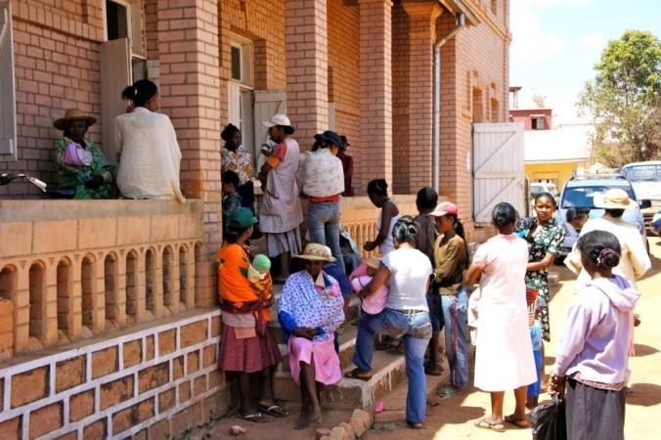
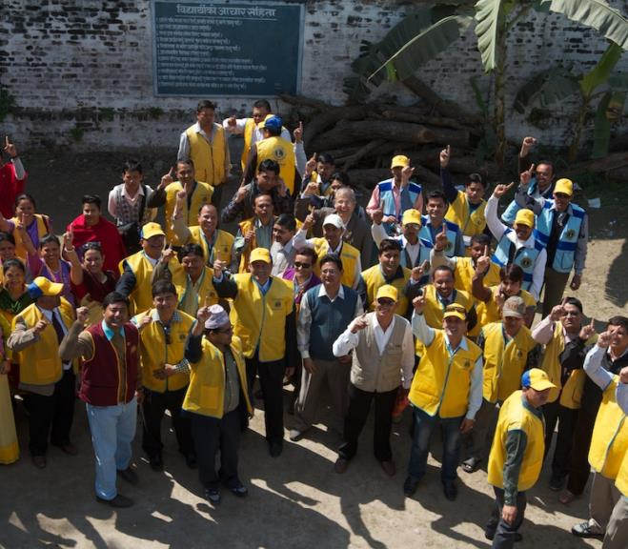
¿Cómo ayuda LCIF a los Leones?
Ayuda a los Leones a responder colectivamente en situaciones humanitarias alrededor del mundo
Permite que los Leones puedan ayudar a otros Leones
Financia proyectos demasiado grandes para un solo distrito o club
Desarrolla iniciativas de subvenciones para ayudar a los Leones a servir mejor a su comunidad
Notes:
¿Cómo ayuda LCIF a los Leones?
Respondemos colectivamente. Alentamos a los Leones de una región a que demuestren su amistad global y ayuden a los Leones de otra región en momentos de necesidad. Hacemos posible lo que está fuera del alcance de un solo club o distrito. Y, cada vez más, brindamos oportunidades de servicio a los Leones.

Slide 9

¿Cómo puede ayudar a construir nuestra Fundación?
Narrar la historia de LCIF.
Alentar las donaciones individuales.
Aumentar las donaciones de los clubes
Notes:
LCIF es nuestra Fundación La Fundación debe ser respaldada por todos los clubes y todos los socios. Así que tenemos que trabajar para aumentar el porcentaje de participación.
Como coordinador del club, ¿qué puede hacer usted? Le pido que narre la historia de LCIF. Cuente cómo las subvenciones posibilitan actividades esenciales de los clubes, y cambian las vidas de la gente. Dígales a los socios que cada dólar cuenta. Dígales a los miembros cómo $20 pueden marcar una diferencia.
Ayude a todos los Leones a comprender que LCIF es nuestra fundación: LCIF respalda el crecimiento de los Leones, y los Leones tienen la responsabilidad de hacer crecer a LCIF. Como dirigente de su área, usted también es responsable por LCIF. Así que cuando tenga la oportunidad de hablar, hable también sobre LCIF. No se olvide. Esta es nuestra Fundación Y si todos hacemos lo que podemos, tendremos un año muy exitoso.

Slide 10
Subvenciones de LCIF

Slide 11
Tipos de subvenciones
Tipos de subvenciones de LCIF
Regulares
Catástrofes Mayores
SightFirst
4 Puntos Básicos
Asistencia Internacional
Emergencias
Notes:
Como puede ver, las subvenciones de la Fundación se agrupan en seis categorías.
Las subvenciones regulares son el tipo más frecuente de subvención, concedidas para proyectos humanitarios leonísticos en gran escala. Las subvenciones tienen que ser para proyectos que sirven a una gran cantidad de personas y están más allá del alcance de un solo distrito o club.
Las subvenciones 4 Puntos Básicos financian proyectos de gran escala en áreas específicas relacionadas con los cuatro compromisos básicos de servicio de los Leones: preservar la vista, combatir la discapacidad, promover la salud y prestar servicio a la juventud.
Las subvenciones de asistencia internacional fomentan las alianzas entre los clubes de Leones de países desarrollados y los de regiones menos desarrolladas. Las subvenciones se pueden usar para proyectos tales como misiones médicas, cuidado de salud y agua limpia.
Las subvenciones de emergencia permiten que los Leones ayuden a su comunidad después de desastres naturales. Los fondos deben usarse para necesidades inmediatas, como comida, agua y ropa.
Las subvenciones de catástrofes mayores son otorgadas por el presidente de LCI y el director de LCIF en casos de desastres de gran envergadura. Los Leones no pueden solicitar estas subvenciones ellos mismos.
Las subvenciones SightFirst se conceden para combatir la ceguera prevenible y reversible. Las subvenciones se pueden usar para construir hospitales, capacitar médicos, distribuir medicamentos y crear conciencia sobre las enfermedades oculares.

Slide 12
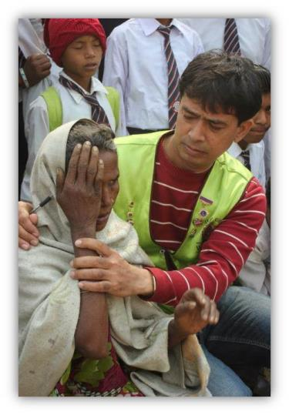
Subvenciones SightFirst
Se centran en las principales causas de la ceguera
Se destinan a poblaciones desatendidas
Financia proyectos sostenibles que:
    Suministran servicios de salud ocular
    Desarrollan infraestructura
    Capacitan al personal y/o proporcionan rehabilitación
Notes:
He aquí un poco más de detalle sobre las subvenciones SightFirst y los criterios para solicitarlas. Seguimos tratando de llegar a poblaciones desatendidas para proporcionar servicios integrales de cuidado ocular.
Quiero señalar que hay asesores técnicos regionales y directores de distrito de SightFirst capacitados para ayudar a sus distritos a presentar solicitudes de SightFirst.

Slide 13
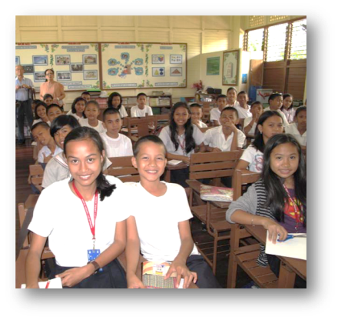
Subvenciones Regulares
La categoría más amplia de financiamiento de LCIF
Fondos equiparados entre US$ 10.000 y US$ 100.000
Apoyan proyectos leonísticos a gran escala (equipos o construcción, no gastos operativos)
Los Leones identifican/desarrollan proyectos
Proporcionan impacto local y visibilidad comunitaria
Notes:
Esta es nuestra categoría de subvenciones más popular, con fondos disponibles entre US$ 10.000 y US$ 100.000. Estos nuevos montos de financiamiento rigen para solicitudes de subvenciones presentadas a partir del 1 de julio de 2014.
He aquí algunos ejemplos de proyectos que fueron financiados por subvenciones regulares:
Un proyecto sanitario y de agua limpia en Togo, con la asistencia de los Leones de Francia.
Una plaza para niños discapacitados en un escuela de Argentina
Unidades móviles de examen de salud para personas en áreas rurales del DM 300 en Taiwán
Construcción y ampliación de una escuela en las Filipinas, que se puede ver en esta foto
Dispositivos de evaluación de la vista para niños en los Estados Unidos
E innumerables esfuerzos humanitarios que dan esperanza a gente necesitada
(Transición a subvenciones 4 Puntos Básicos)

Slide 14
Subvenciones 4 Puntos Básicos
Respaldan iniciativas especiales en las cuatro áreas principales de compromiso de servicio de los Leones:
Las subvenciones se otorgan en la mayoría de los casos con fondos equiparados 3 a 1 (es decir, un financiamiento local del 25%) hasta US$ 200.000
Las subvenciones de Lions Quest están disponibles en montos de hasta US$ 100.000
Preservación de la vista
Servicio a la juventud
Promoción de la salud
Lucha contra la discapacidad
Notes:
Hay proyectos de prioridad especial bajo el programa de subvenciones 4 Puntos Básicos, : preservar la vista, promover la salud, prestar servicio a la juventud y combatir la discapacidad.
Por ejemplo, Lions Quest es una actividad de subvención popular, ya que la Fundación ayuda a los distritos a implementar programas en las escuelas proporcionando fondos equiparados para talleres de capacitación docente y materiales para los estudiantes. El administrador del programa Lions Quest os proporcionará más información más adelante en esta presentación.

Slide 15
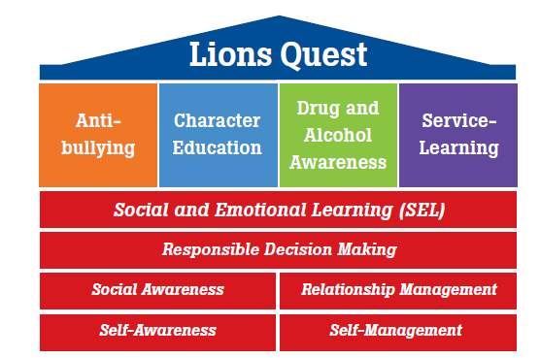

¿Qué es Lions Quest?
Notes:
¿Cuántos de los que están aquí tienen Lions Quest en vuestro distrito?
Para aquellos que no saben lo que es Lions Quest: es un programa de destrezas de vida creado por la Fundación Lions Clubs International. Es nuestro programa, lo cual quiere decir que los Leones del mundo entero tienen la posibilidad de mejorar la educación en sus propias comunidades.
Lions Quest enseña a los jóvenes destrezas importantes para poder trabajar juntos, desarrollar conductas positivas y tomar buenas decisiones. Por 30 años, Lions Quest ha generado un cambio positivo en las vidas de los jóvenes, sus familias y comunidades enteras.
Programa de estudios de aprendizaje social y emocional (ASE) desde el jardín de niños al 12º grado
Las destrezas sociales y emocionales se pueden enseñar y aprender de la misma manera que las destrezas académicas
El programa de estudios se puede integrar a los cursos existentes o se puede enseñar en forma autónoma

Slide 16
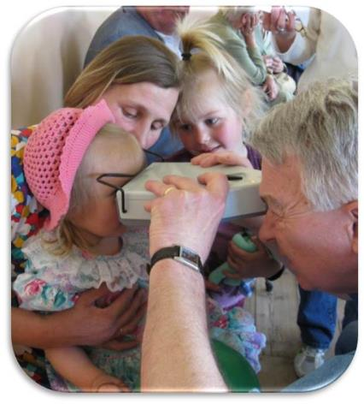
Subvenciones de ayuda internacional (IAG):
Respaldo para proyectos internacionales
Se tienen que asociar clubes de Leones de por lo menos dos países (uno desarrollado y otro menos desarrollado)
El club/distrito auspiciante recauda fondos y solicita la subvención
El club anfitrión ayuda a implementar el proyecto
Respalda proyectos de clubes «mellizos»: US$ 5.000 a US$ 30.000 (una por distrito)
Notes:
Por medio del programa de subvenciones de asistencia internacional, la Fundación ha financiado pozos de agua, misiones médicas y reciclado de anteojos.
Los Leones de dos países se asocian; el club auspiciante recauda fondos y solicita la subvención. El club anfitrión después ayuda a implementar el proyecto

Slide 17
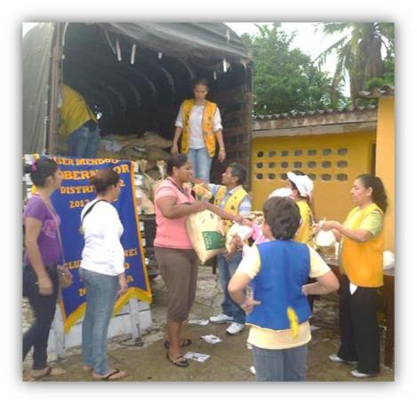
Subvenciones por desastres naturales
Subvenciones de emergencia: Proporcionan hasta US$ 10.000 para distritos afectados por desastres naturales
Subvenciones para catástrofes mayores:
Otorgadas para esfuerzos de reconstrucción de largo plazo después de desastres catastróficos
Subvenciones de preparación para una catástrofe natural Respalda actividades de preparación, respuesta y esfuerzos de recuperación en casos de desastres naturales
Notes:
Muchos probablemente ya conocen nuestro programa de subvenciones de emergencia para desastres naturales. Los fondos de subvenciones de emergencia se pueden usar para comprar y distribuir insumos para alivio inmediato. Las subvenciones para catástrofes mayores se otorgan para esfuerzos de reconstrucción de largo plazo después de desastres catastróficos. Y las subvenciones de preparación para desastres respaldan las actividades de preparación, respuesta y esfuerzos de recuperación para desastres naturales.
Quizás la más relevante de éstas es la subvención de emergencia. Algunos puntos claves para recordar sobre las subvenciones de emergencia:
Desastres naturales que afectan a 100 personas o más
Los Leones tienen que participar en los esfuerzos de alivio; las subvenciones no se pueden transferir a otra organización
Deben ser solicitadas tan pronto sea posible por el gobernador de distrito, en un plazo de 30 días de haber ocurrido el desastre. A veces, según la magnitud, nosotros nos pondremos en contacto con usted.
Los fondos se tienen que gastar en un plazo de 60 días.
Una subvención por distrito por catástrofe.
Hay que presentar un informe final para explicar cómo se usaron los fondos.

Slide 18
Subvenciones de LCIF en 2015-2016
En el año 2015-2016, LCIF otorgó
453 subvenciones por más de US$ 45,2 millones
Notes:
Los resultados de estas subvenciones son increíbles.
Es fácil decir que hemos otorgado más de US$ 45 millones en subvenciones el año pasado y más de setecientos cincuenta millones de dólares en nuestra historia. Pero en realidad lo importante es que hemos cambiado ;as vidas de individuos debido a lo que usted está haciendo con el apoyo de nuestra fundación.
Ahora mostraremos un breve video para compartir con usted, que destaca el gran trabajo de LCIF y también alienta a los Gobernadores de Distrito a que trabajen con los coordinadores de LCIF para elevar el nivel de conciencia sobre la Fundación. Después del video, Nate Miles, Director de Desarrollo de la Fundación, hará una presentación.
(Transición al video)

Slide 19
Funciones y responsabilidades

Slide 20
Coordinador de Club de LCIF
CDM
CD
CD
CD
Coordinador de Club
Coordinador de Club
Coordinador de Club
Coordinador de Club
Coordinador de Club
Coordinador de Club
Coordinador de Club
Coordinador de Club
Notes:
Los coordinadores de club de LCIF son embajadores de la Fundación Lions Clubs International en sus respectivos clubes. Compartirán historias sobre los programas de LCIF, motivarán a los demás para que apoyen a LCIF, y permitirán que la fundación introduzca su trabajo humanitario en sus comunidades y alrededor del mundo.

Slide 21
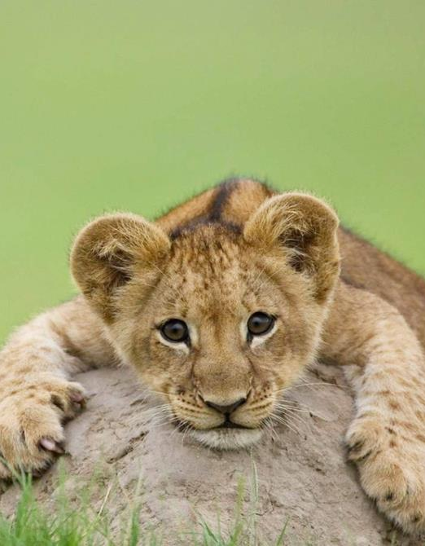
Coordinador de Club
Educar a los Leones acerca de la misión y el éxito de LCIF y su importancia para la Asociación Internacional de Clubes de Leones
Hacer por lo menos una presentación al club sobre LCIF
Implementar las estrategias de desarrollo de LCIF en el club
Colaborar con el CD de LCIF para promover a LCIF
Notes:
El coordinador de club de LCIF es nominado por el comité de nominación del club, forma parte de la dirigencia del club y ejerce sus funciones por un año hasta volver a ser nominado al año siguiente. El coordinador de club de LCIF colabora de cerca con la dirigencia del club y se comunica directamente con los CD de LCIF para asegurar la alineación con las metas del distrito.
Los coordinadores de club de LCIF son embajadores de la Fundación Lions Clubs International en sus respectivos clubes. Compartirán historias sobre los programas de LCIF, motivarán a los demás para que apoyen a LCIF, y permitirán que la fundación introduzca su trabajo humanitario en sus comunidades y alrededor del mundo.

Slide 22
Llamadas de contacto
Contactos trimestrales con los coordinadores de distrito
  Septiembre
  Diciembre
  Marzo
  Junio
Notes:
Primera llamada – capacitar al capacitador
Segunda – actualización a medio camino
Tercera – preparación para la convención
Cuarta – agradecimiento

Slide 23
Visitas a clubes
Notes:
En el nuevo cargo, el modelo de visitas a los clubes va a cambiar bastante.

Slide 24

Metas de las visitas a los clubes
El objetivo de LCIF es que todos los clubes reciban una presentación
Los CD trabajan con los coordinadores de club
El CD debe hacer un seguimiento con los coordinadores de club y los presidentes de club después de las presentaciones
  ¿Cómo fue la presentación?
  ¿El club va a hacer una donación?
  ¿Usted va a hacer una donación personal?
Notes:
La meta de LCIF es que cada club reciba una presentación
La tasa mundial de participación de los clubes es _____
La tasa de participación de los clubes en su AE es _____
Los CD deben trabajar con los coordinadores de club
El CD es responsable por presentar en todos los clubes que no hayan nombrado un coordinador de club
El CD debe visitar personalmente a los clubes que más donan en la zona (recomendamos por lo menos 4 visitas por trimestre)

Slide 25

Presentaciones en clubes
Adapte la presentación a su club específico
En lo posible, use el PowerPoint estándar de LCIF
Distribuya los folletos y otros recursos
Deje su información de contacto y tarjeta de negocios
Considere la posibilidad de que el beneficiario de una subvención hable sobre su experiencia
Notes:
Las visitas a los clubes se tienen que personalizar para el club específico que se va a visitar.
Si existe la oportunidad de hacer una presentación, use el PowerPoint estándar y adáptelo a su audiencia.
Lleve folletos y otro material para repartir.
Entregue su información de contacto y tarjeta de negocios en caso de que haya preguntas en el futuro.
Si su área recibió una subvención recientemente:
Considere la posibilidad de pedirle a un beneficiario de la subvención que venga a hablar sobre su experiencia. Por ejemplo, si hay un programa LionsQuest activo en su área, puede pedirle a un estudiante que haya participado en el mismo que hable sobre su experiencia.
Considere la posibilidad de pedirle a un León que haya participado en el proyecto que hable sobre lo que significó para él esta experiencia.

Slide 26

Seguimiento a la visita de club
NO ESPERE QUE UN CLUB DONE SOLO PORQUE HIZO UNA PRESENTACIÓN ¡SIEMPRE HAGA UN SEGUIMIENTO!
¡Agradezca al club!
Conteste todas las preguntas
Si el club está interesado pero no está listo todavía para hacer una donación:
  Ofrezca visitarlo nuevamente
  Si hay un proyecto activo de LCIF en su área, vea si es posible hacer participar al club
  Invítelos a cualquier evento de recaudación de fondos u otro acontecimiento que esté planificando
  Si la visita fue positiva, pregúntele al presidente del club
  si piensan hacer una donación
  Cómo realizar una donación
  Programas de reconocimiento
Notes:
Haga siempre un seguimiento después de una visita al club:
NO ESPERE QUE UN CLUB DONE SOLO PORQUE HIZO UNA PRESENTACIÓN ¡SIEMPRE TIENE QUE HACER UN SEGUIMIENTO!
Agradezca al club por haberlo invitado.
Conteste todas las preguntas que le hagan.
Si el club está interesado pero no está listo todavía para hacer una donación:
Ofrezca reunirse nuevamente con ellos
Si hay un proyecto activo de LCIF en su área, vea si es posible hacer participar al club
Invítelos a cualquier evento de recaudación de fondos u otro acontecimiento que esté planificando
Si la visita fue positiva, pregúntele al presidente del club si piensan hacer una donación.
Proporcióneles información logística (cómo hacer una donación)
Proporcione información sobre los programas de reconocimiento que puedan ser de interés para el club

Slide 27
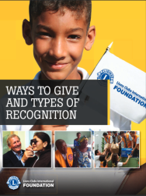

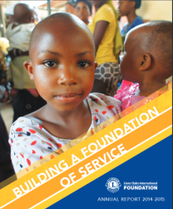
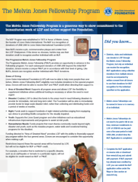
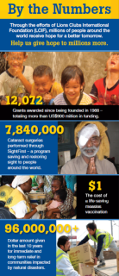

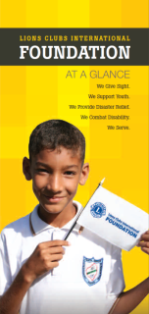
Recursos para las visitas al club
Presentación de PowerPoint de LCIF
Mención Amigos de Melvin Jones
Formulario de contribución
del donante
LCIF según las cifras
Una vacuna, una vida Sarampión
LCIF de un vistazo
Respaldo de ayuda
Reseña de programas/subvenciones
Tarjetas de compromiso
Formas de donar y clases de reconocimientos
Notes:
Le entregarán una presentación PowerPoint básica (LCIF 101) para usar durante su visita al club.
Entre otros, estos son algunos de los recursos que le podemos enviar a usted para repartir entre los socios del club

Slide 28
Metas quinquenales de LCIF

Slide 29
Donaciones en el ejercicio 2015-2016* 30 de junio
*no auditado; cifras en US$
US$ 39,48 millones
95% de la meta
Meta: US$ 41,3 millones
US$ 24,2 millones
Sin restricciones
US$ 10,5 millones restringidos
US$ 4,6 millones
sarampión
Notes:
Las donaciones recibidas el año pasado ascendieron a U$S 39,48, lo cual representa un 95% de nuestra meta anual.
Muchas gracias por vuestra ayuda.
Os pido ayuda para continuar alentando a los Leones a que apoyen a nuestra fundación. En particular, podéis ver aquí que hemos recibido un total de US$ 24,2 millones en donaciones irrestrictas el año pasado. No obstante, de este fondo recibimos más de US$ 23 millones en subvenciones. Cuando hable con los Leones sobre LCIF, aliéntenlos a donar al “área de mayor necesidad”. Estas donaciones brindan a LCIF la flexibilidad de complementar iniciativas que exigen un aporte económico adicional o que dan respuesta a necesidades más urgentes. Estos fondos satisfacen diversas necesidades comunitarias más allá de la vista, los desastres naturales y los jóvenes, como el programa contra el sarampión, los programas de pozos de agua potable y los de formación profesional para discapacitados.

Slide 30

Metas quinquenales de LCIF
Metas quinquenales de LCIF
US$ 50 millones
para 2018
US$ 45,4 millones
US$ 41,3 millones
US$ 38,4 millones
US$ 35,7 millones
Notes:
La Junta de Síndicos de LCIF ha delineado una meta de 5 años para que la Fundación pueda seguir apoyando estas hermosas iniciativas. En 2017-2018, LCIF celebrará su cincuentenario: cincuenta años de ayudar a los más vulnerables y aquellos que corren riesgo en nuestras comunidades. Estas metas reflejan la creciente demanda de respaldo financiero de los Leones de todo el mundo. Mientras los Leones prestan cada vez más servicios a sus comunidades, la demanda de fondos de LCIF también crece.
La meta para 2016-2017 es de US$ 41,3 millones ¿Por qué LCIF necesita crecer?

Slide 31

Estudio de apoyo
¿Por qué LCIF necesita más apoyo?
Notes:
Es simple. Hay más demanda de subvenciones y también nos estamos introduciendo en nuevas áreas debido a necesidades globales y los intereses de nuestros socios.

Slide 32
Estudio de apoyo
Notes:
En esta gráfica de barras puede ver que las subvenciones aprobadas han excedido nuestro presupuesto de subvenciones por varios años. Esta gráfica no incluye recaudaciones o subvenciones para nuestro trabajo en la Iniciativa Contra el Sarampión u otros programas restringidos, como SightFirst.
Hemos podido aprobar más de lo presupuestado en algunos años gracias a nuestra responsabilidad fiscal para administrar las donaciones en forma prudente por medio de inversiones, y además porque nuestros gastos de recaudación y administración se han mantenido bajos. Pero hay un gran potencial para conseguir más donaciones. En la actualidad menos del 50% de los clubes donan a LCIF.

Slide 33
Actualizaciones de LCIF

Slide 34

Desafío de Servicio del Centenario
Notes:
Una donación sin restricciones a LCIF en cada ejercicio se podrá usar como crédito para los reconocimientos del DSC. Solo los clubes que reporten su donación de DSC a LCIF a través de MyLCI recibirán crédito.

Slide 35
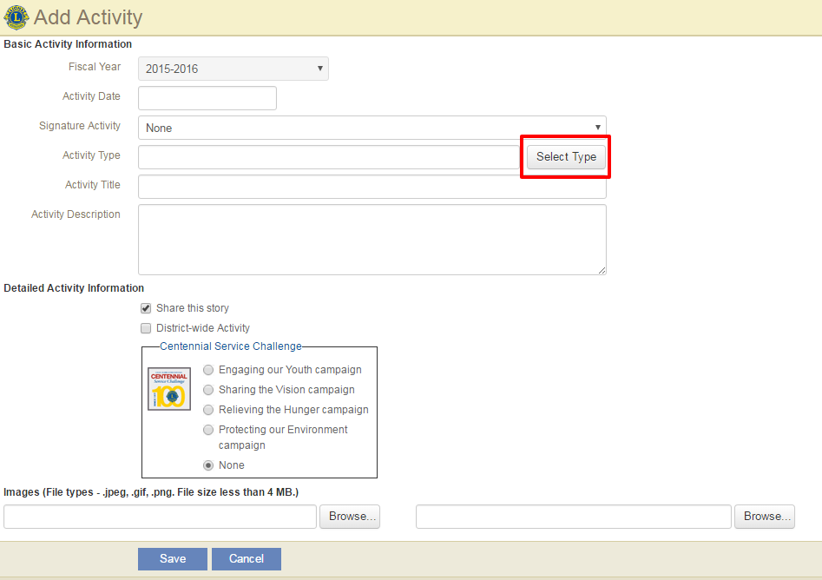
Desafío de Servicio del Centenario

Slide 36
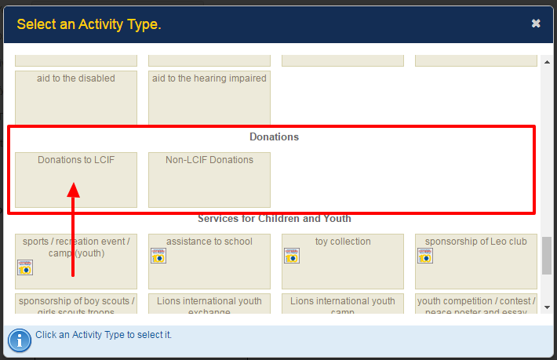
Desafío de Servicio del Centenario

Slide 37
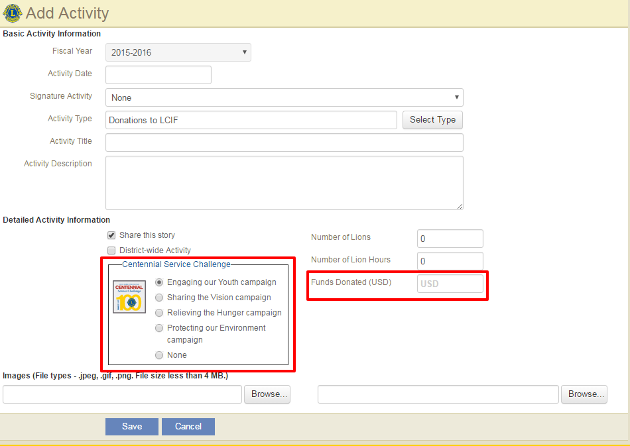
Desafío de Servicio del Centenario
Notes:
¡No se olvide de seleccionar una Campaña de DSC para la donación de su club!

Slide 38

Programa de socio contribuyente
Efectivo a partir del 1 de julio de 2016
Criterios de donación
  US$ 20 Prendedor de bronce
  US$ 50 Prendedor de plata
  US$ 100 Prendedor de oro
Cada donación se podrá usar de crédito tanto para socio contribuyente como para la mención Amigo de Melvin Jones
Los prendedores no se enviarán automáticamente
Todos los clubes donde un individuo ha donado US$ 20 o más quedarán calificados como club de socio contribuyente 100%
Notes:
Los criterios de donación permanecerán en los siguiente niveles:
US$ 20 Prendedor de bronce
US$ 50 Prendedor de plata
US$ 100 Prendedor de oro
Cada donación se podrá usar de crédito tanto para socio contribuyente como para la mención Amigo de Melvin Jones
Los prendedores de socio contribuyente no se enviarán automáticamente Los donantes tienen que solicitar un prendedor de socio contribuyente marcando la casilla correspondiente en el formulario de socio contribuyente
Todos los clubes donde un individuo ha donado US$ 20 o más quedarán calificados como club de socio contribuyente 100%
Las donaciones de club no recibirán un crédito para socio contribuyente

Slide 39

Reconocimiento individual
Programa de socio contribuyente
  Todas las contribuciones se acreditan para un AMJ
AMJ o AMJP
Premio Amigo de la Humanidad
Premio Manos Colaboradoras de LCIF
Socios Humanitarios
Notes:
Como dijimos anteriormente, todas las donaciones de socio contribuyente se acreditan para un AMJ
Como siempre, queremos alentar el reconocimiento AMJ, y también incrementar los niveles del programa de Mención Amigo de Melvin Jones
El Premio Amigo de la Humanidad de LCIF reconoce a unos pocos Leones que han apoyado a LCIF en el nivel más alto. El Director de LCIF determina quiénes son los beneficiarios, y se les entrega una medalla.
El Premio Manos Colaboradoras de LCIF otorga un reconocimiento a los Leones que fomentan mayor conciencia y apoyo a LCIF en su club, la región, el distrito o el distrito múltiple, o a través de los medios de difusión. Para solicitar este premio, llene el formulario de nominación y proporcione documentación relacionada con esfuerzos de los Leones.
El programa Socio Humanitario brinda reconocimiento a las personas cuyas donaciones acumuladas superen los 100.000, 200.000, 300.000 y 500.000 dólares respectivamente. Los beneficiarios reciben un elegante prendedor de bronce, plata, oro o platino, respectivamente. Se acaban de introducir al programa nuevos niveles de prendedores para reconocer las donaciones en incrementos de 20.000 dólares hasta el nivel de 300.000 dólares.

Slide 40
Reconocimiento de fin de año
Certificado a los cinco mejores clubes
  Donaciones totales
  Promedio por socio
Certificado a los cinco mejores distritos
  Donaciones totales
  Promedio por socio
Certificado a los 5 mejores distritos múltiples
  Donaciones totales
  Promedio por socio
Notes:
Al final de cada año, distribuiremos certificados de acuerdo a los criterios mencionados previamente.
Reconocer a cualquier CDM que puede hacer recibido un reconocimiento

Slide 41
Reconocimiento del club
Placa/Emblema/Cheurón del club
Estandarte 100% AMJ
Emblema para el estandarte socios contribuyentes 100 por ciento
Notes:
Placa/Emblema/Cheurón del club: para clubes que donan US$ 1.000 o más
Estandarte 100% AMJ: todos los socios actuales del club son AMJ
Emblema para el estandarte socios contribuyentes 100 por ciento: todos los socios actuales del club son socios contribuyentes

Slide 42
Emblemas para el estandarte de clubes donantes

Slide 43
Historia personal optativa
Insert picture or text here

Slide 44
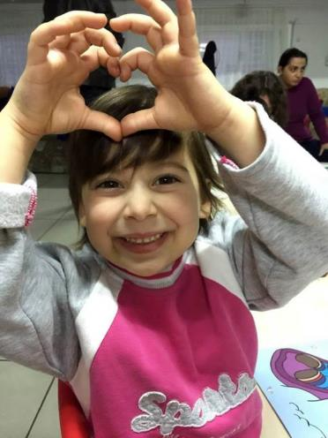
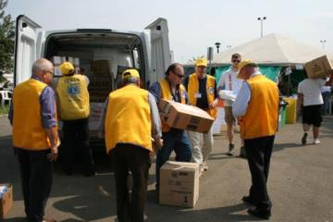
Enriqueciendo vidas
SOMOS COMPASIVOS Y CARITATIVOS
Enriquecemos las vidas de comunidades en todo el mundo.
Notes:
Muchas gracias por su tiempo. Y gracias por su respaldo. Será un placer servir con usted este año.

Slide 45


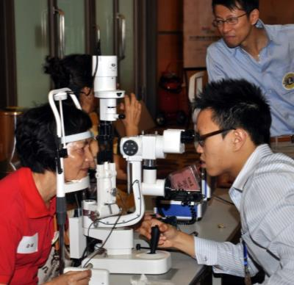
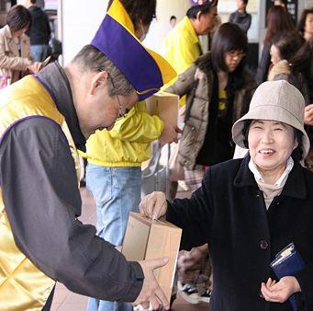
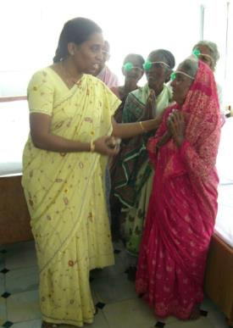
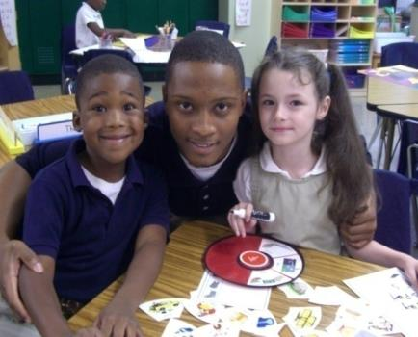
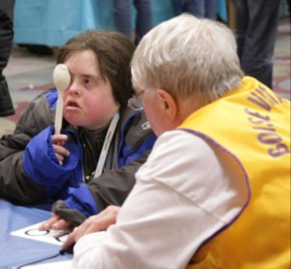
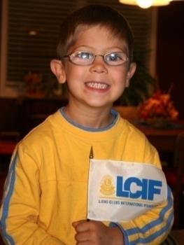
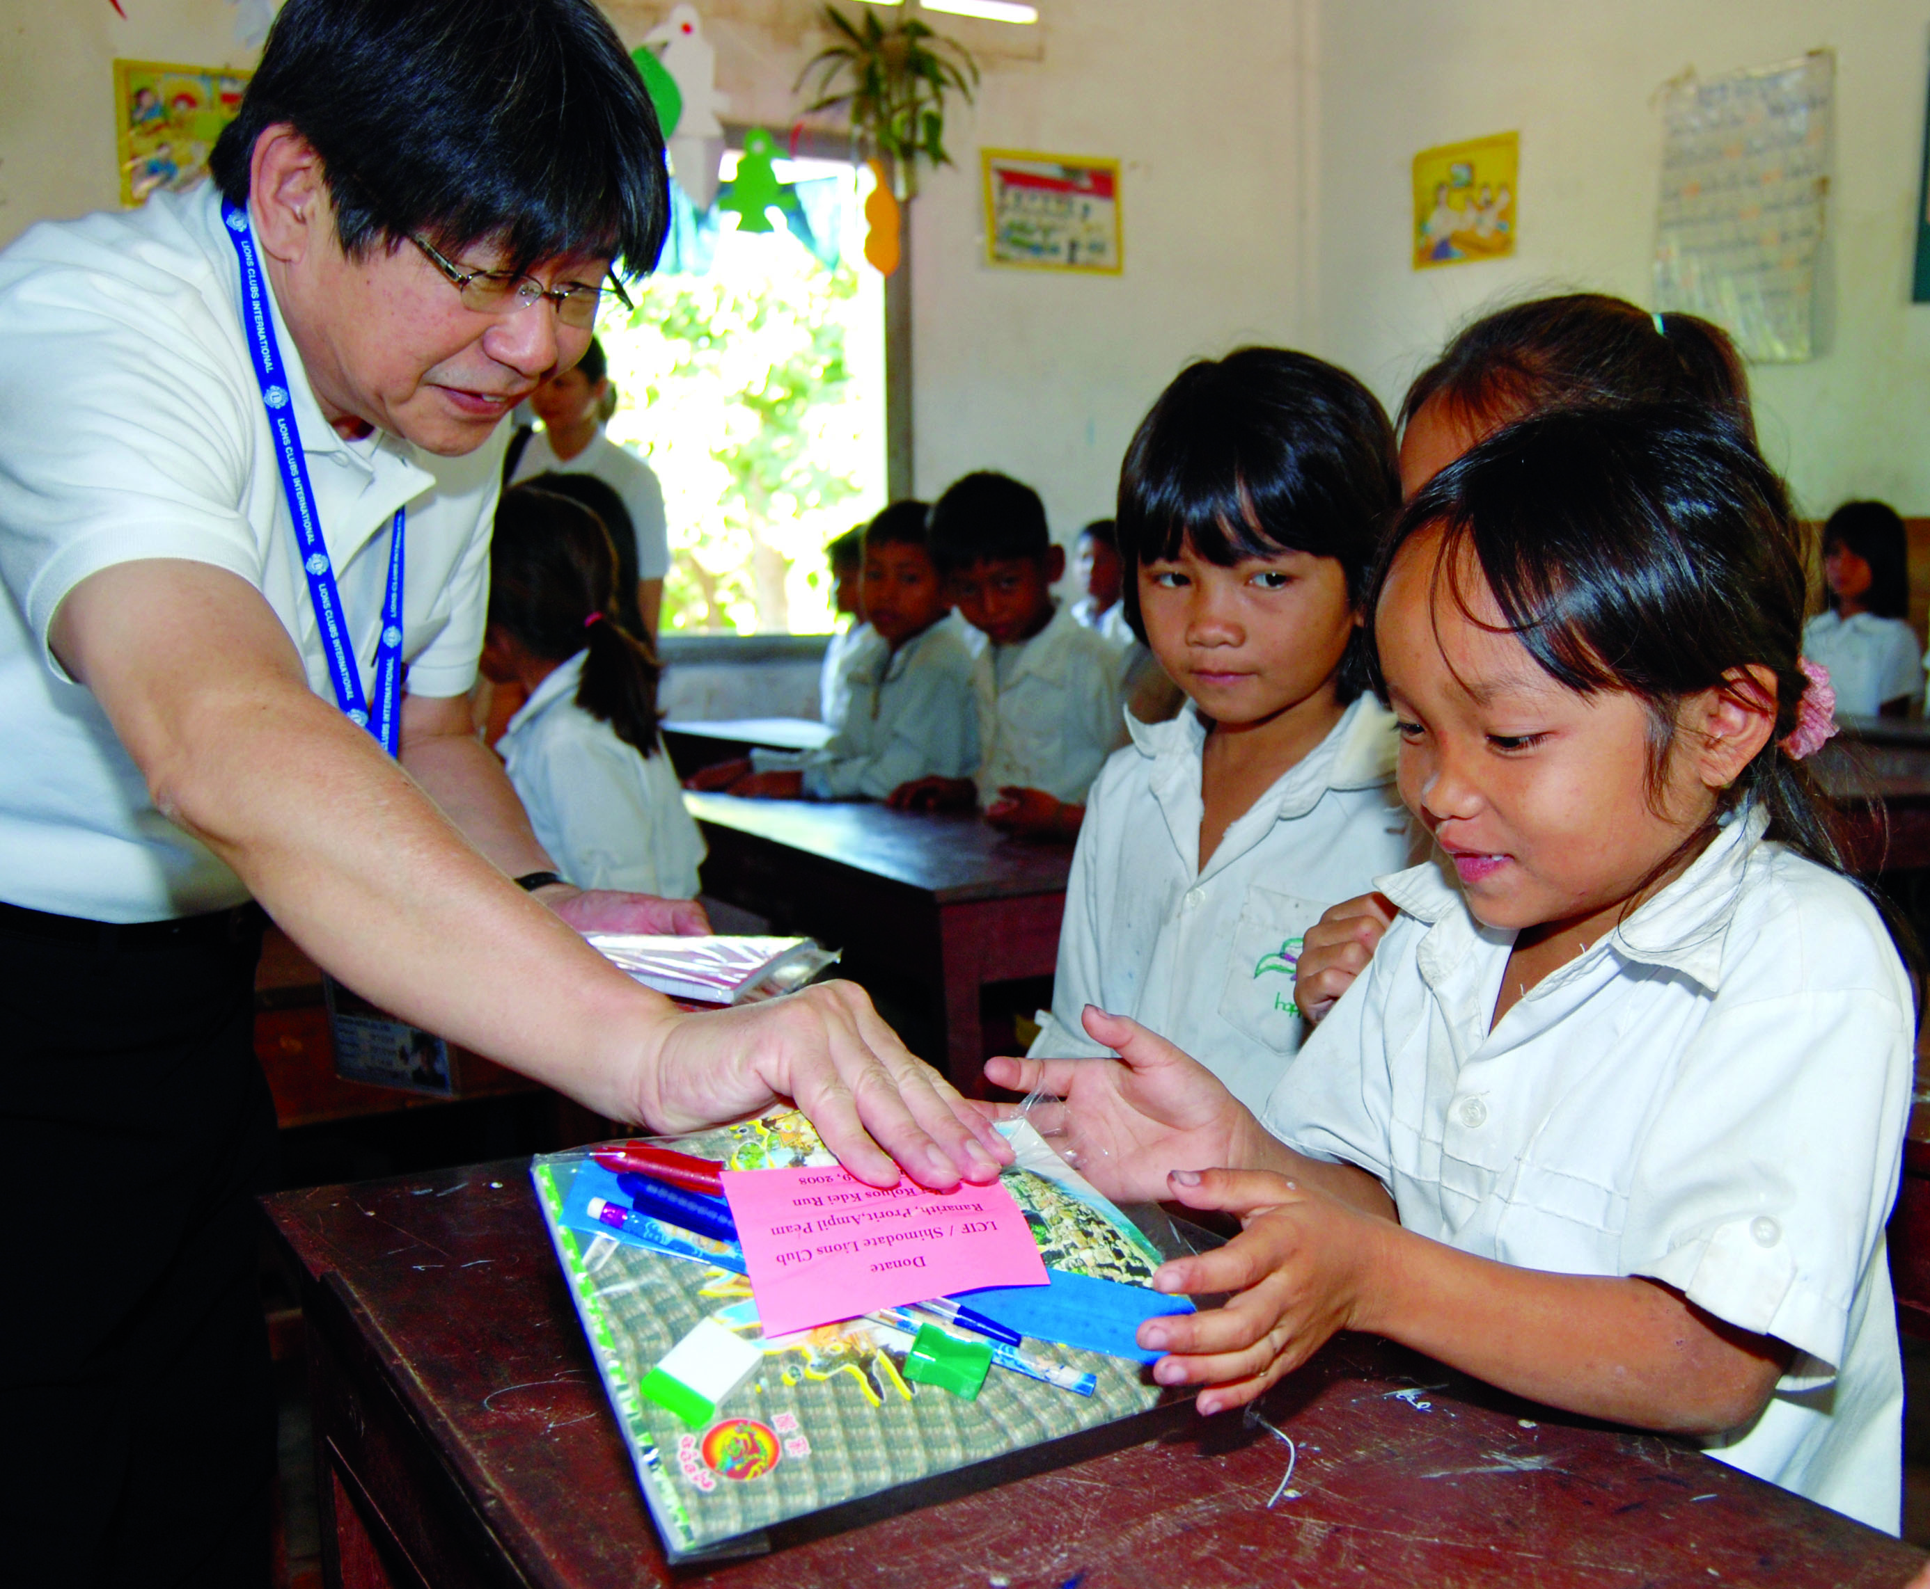
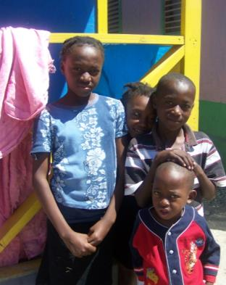
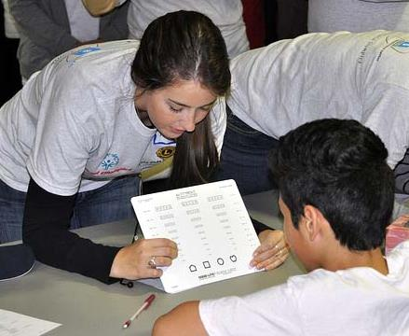
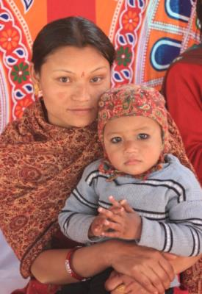
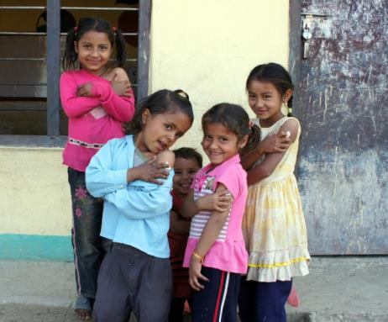

¡MUCHAS GRACIAS POR
SU RESPALDO!
Notes:
¡Gracias!

